Slide 1
金融风控

Slide 2
金融风控相关业务介绍
风控业务报表
风控建模概述
金融风控特征工程_特征构造
金融风控特征工程_特征评估与筛选
机器学习评分卡
不均衡学习和异常检测
模型可解释性
拒绝推断

Slide 3
知道常见信贷风险
知道机器学习风控模型的优势
知道信贷领域常用术语含义
知道风控业务常见指标

Slide 4
信贷&风控介绍
01

Slide 5

什么是信贷业务
信贷业务就是贷款业务，是商业银行和互联网金融公司最重要的资产业务和主要赢利手段
- 通过放款收回本金和利息，扣除成本后获得利润。
- 贷款平台预测有信贷需求用户的还款情况，将本金借贷给还款概率大的用户

Slide 6

信贷业务中的风险控制
信贷业务使用信用来预支金钱，在小额贷业务中往往没有抵押物，那么贷款方就会承担一定风险（用户不还钱）
风控就是对用户的信用风险进行管理与规避：
- 对于预测信用较差的人，不向其放款
- 即便放款，也会是较小的贷款额度和较高的利率

Slide 7


信贷业务中的风险控制
信贷领域有两类风险：
- 信用风险：借款人的的还款能力和还款意愿在贷款后出现问题的风险
- 欺诈风险：借款人压根没想还钱，以诈骗为目的

Slide 8

信贷业务中的风险控制
欺诈风险：
白户风险
缺少征信数据，风险无法评估
黑户风险
历史逾期、失信、欺 诈的黑名单用户
恶意欺诈
伪造虚假的个人资料, 恶意骗贷
以贷养贷
拆东墙补西墙, 靠借贷维持资金链
本人欺诈
伪冒身份
伪冒他人身份进行欺诈骗贷
他人欺诈
中介/团伙欺诈
黑中介组织团伙，进行欺诈骗贷
团伙欺诈

Slide 9
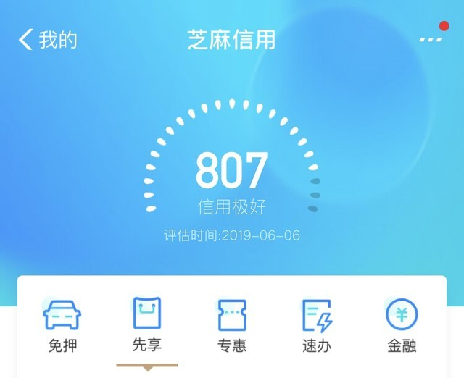
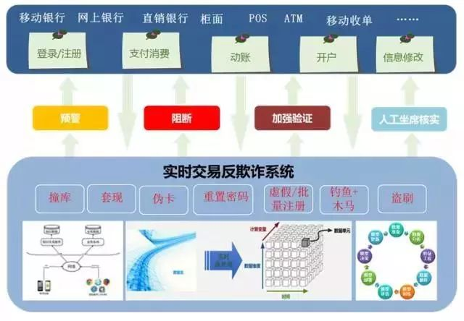
信贷业务中的风险控制
风控业务主要针对这两类风险
- 信用评分系统：针对信用风险
- 反欺诈系统：针对欺诈风险

Slide 10
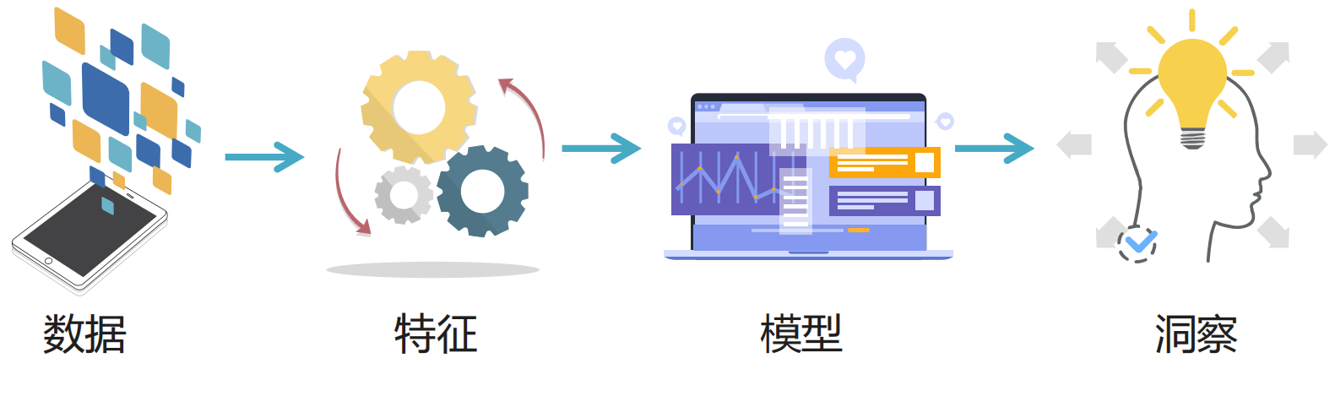
信贷业务中的风险控制
数据驱动的风控方法
- 规则：客群标签、模型分数、区分度较强的变量
- 模型：充分利用多维度数据， 结合机器学习算法来区分客群的好坏

Slide 11

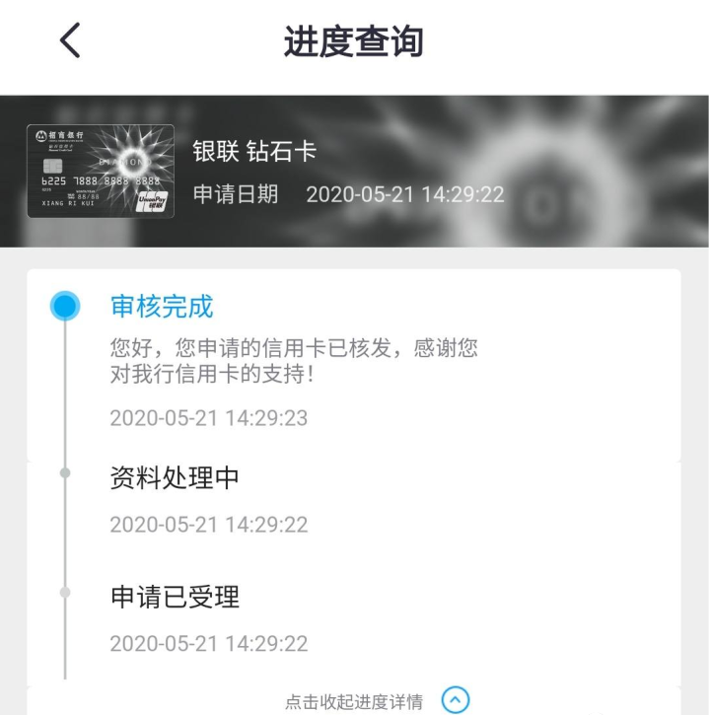
信贷业务中的风险控制
基于机器学习的人工智能风控模型 V. S. 传统人工审批：
- 人工审批：效率低，对人员业务能力要求高，不适合金融零售业务场景
- 机器学习模型：批量，迅速，准确，同时处理大量贷款请求（几十,上百万/天）

Slide 12
常见信贷风险都有哪些?
信用风险
欺诈风险
机器学习风控模型的优势?
批量，迅速，准确，同时处理大量贷款请求
在零售信贷业务场景下，与人工审核相比优势显著

Slide 13
在信贷业务中，哪种风控方法更适用于大规模金融零售业务？
A. 人工审批
B. 基于规则的风控
C. 基于机器学习的人工智能风控
D. 无风控

Slide 14
常见信贷产品介绍
02

Slide 15
信贷产品介绍
个人信贷产品
大额借贷 | 房贷/车贷
 | 小微企业贷
小额借贷 | 消费贷 | 蚂蚁花呗，京东白条，微粒贷
 | 现金贷 | 蚂蚁借呗，京东金条，各类网贷
数据服务 | 信用分服务 | 芝麻信用分，京东小白分
 | 信用数据服务 | 同盾数据，百融，集奥，大峰...

Slide 16
现金贷
申请借款->放款给客户->客户还款
额度 | 500~3000
利率 | 24%~36%
期限 | 714，30天
放款形式 | 借给现金，不限场景
可选功能 | 订单展期

Slide 17
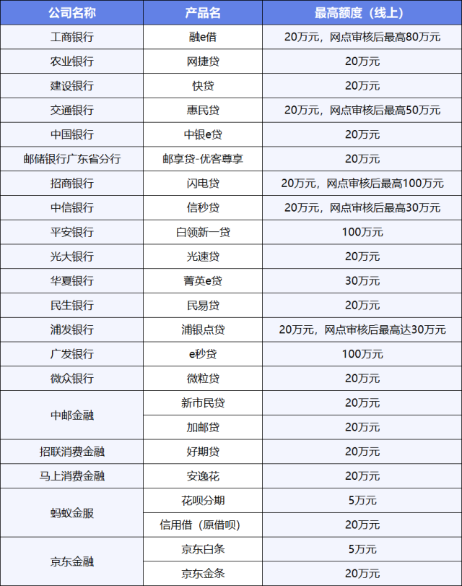
现金贷、消费贷不同产品额度
授信额度不等于实际可借款额度

Slide 18
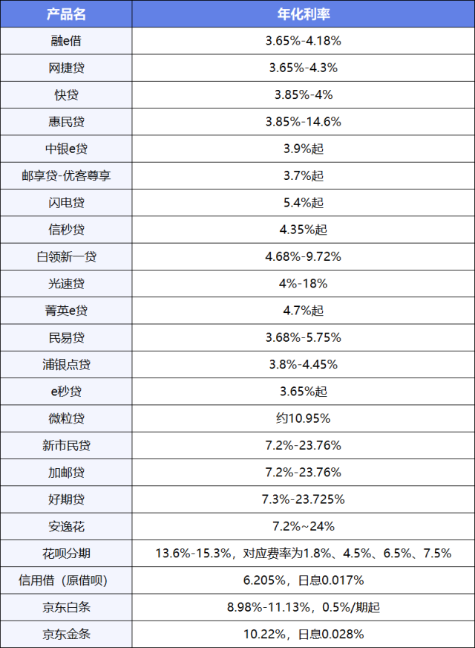
现金贷/消费贷不同产品利率
国有银行的利率区间下限均为“3”字头起步
股份银行利率差异较大
不少银行以限时优惠、发放优惠券等方式，对利率进行减免。
持牌消费金融公司方面，由于客户群是长尾用户，利率相对较高
消费贷利率一般较高

Slide 19
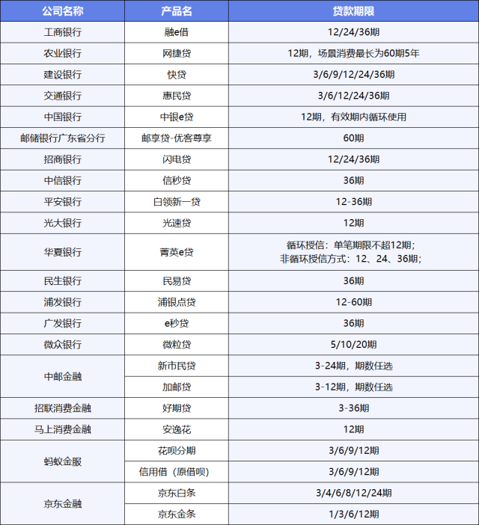
现金贷/消费贷不同产品贷款期限
银行主流为3年期
持牌消费金融公司最灵活
互联网银行、电商平台没有优势

Slide 20
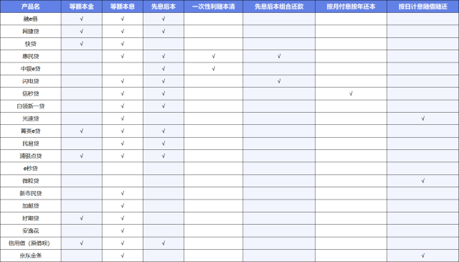
现金贷/消费贷不同产品还款方式
等额本息最普遍
持牌消费金融公司最灵活
互联网银行、电商平台没有优势

Slide 21
现金贷/消费贷不同产品放款速度
商业银行: 建设银行“快贷”，从申请到支用全流程约在5分30秒，招商银行“闪电贷”从申请到到账约需2分钟44秒
消费金融：中邮消费金融为了防诈骗，让用户只能选择延迟30分钟放款，全程时间延长为超30分钟
互联网：借呗1分钟左右

Slide 22
常见信贷产品都有哪些?
大额借贷: 有抵押, 房贷
小额借贷: 无抵押, 消费贷, 现金贷

Slide 23
消费贷和现金贷的区别是什么
消费贷有用途限制：通常用于特点的消费目的， 如购买汽车、家电等等，款项直接支付给商家。
现金贷款项直接存入借款人的银行账户，虽也有用途限制， 但对借款人约束相对较弱，风险更大。

Slide 24
风控相关术语介绍
03

Slide 25
风控相关术语介绍
账龄(Month on Book，MOB)
指资产放款月份。申贷订单被放款，便有了账龄和生命周期。
MOB0：放款日至当月月底
MOB1：放款后第二个完整的月份
MOB2：放款后第三个完整的月份
MOB的最大值取决于信贷产品期限。如果是12期产品，那么该资产的生命周期是12期，MOB最大到MOB12。
逾期天数(Days Past Due，DPD)
逾期天数 = 实际还款日 - 应还款日。
DPD N+表示逾期天数 >= N天，如DPD30+表逾期天数 >=30天的资产
例如，若还款日是每月8号，那么9号就是逾期1天（DPD1）。如果客户在10号还款，那么逾期2天（DPD2）。

Slide 26
风控相关术语介绍
逾期期数(M)
指实际还款日与应还款日之间的逾期天数，并按区间划分后的逾期状态。M取自Month on Book的第一个单词。（注：不同机构所定义的区间划分可能存在差异）
M0：当前未逾期（或用C表示，取自Current）
M1：逾期1-30日
M2：逾期31-60日
M3：逾期61-90日
M4：逾期91-120日
M5：逾期121-150日
M6：逾期151-180日
M7：逾期180日以上。此时也被称为呆账（Bad Debts）

Slide 27
风控相关术语介绍
 | 解释
DPD | Day past due 逾期天数 DPD0为到期当日，DPD1为逾期一日，DPD7为逾期一周
FPD | First time past due 首次逾期天数
FSTQPD | 首次 二次 三次 四次 逾期天数
M1 | 逾期 [1, 30)天 M 是英文“Months”的首写字母
M1+ | 逾期[30, inf]天
default | 坏账
delinquency | 拖欠
flow rate | 流动率 一般指M1向M2，M2向M3转移的比例
bad rate | 坏账率 当月不良资产数/总资产数
vintage | 账龄分析

Slide 28
信贷领域常用术语含义
DPD 逾期天数
FPD 首次逾期天数
bad rate 坏账率
M1 逾期一个月以内

Slide 29
一个12期的消费贷产品，还款日每月8号。现在是第三个月，某客户在这个月10号完成了还款。那么该客户的状态是？
A) MOB2 B) DPD2 C) M1 D) DPD30+ E) M0 F) MOB3

Slide 30
风控业务案例
04

Slide 31
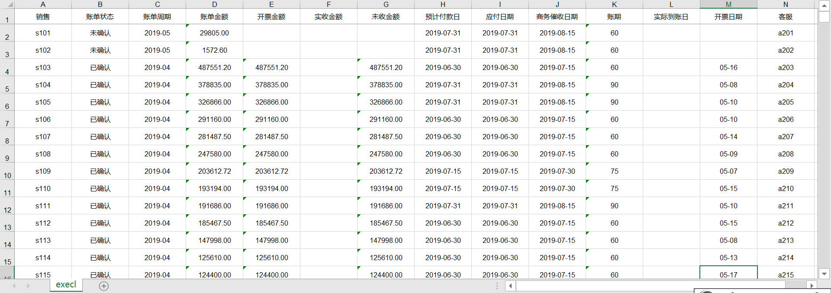
案例背景介绍
通过对业务数据分析了解信贷业务状况
数据集说明
- 从开源数据改造而来，基本反映真实业务数据
- 销售，客服可以忽略
- 账单周期，放款日期
- 账单金额-实收金额 = 未收金额
- 应付日期为还款时间
- 账期分成两种 60天和90天
- 实际到账日为空白 说明没还钱

Slide 32
案例背景介绍
通过对贷后业务数据的分析要分析出如下内容
- 每个季度账单金额和坏账率（逾期90天以上）
所有未收金额/所有账单金额
未收金额 = 账单金额-实收金额
- 每个季度60天账期入催率，90天账单入催率
- 不同逾期天数的回款情况
历史逾期天数： 有逾期，已经还完了
当前逾期天数： 现在还欠着钱，没还完

Slide 33
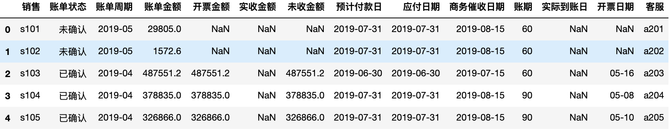
代码实现
加载数据
import pandas as pd
import datetime
from pyecharts.charts import *
from pyecharts import options as opts
df1 = pd.read_excel('data/业务数据.xlsx')
#要使用原始数据构建新指标，所以保留原始数据，copy新的数据，在新的数据中创建新指标
df2 = df1.copy()
df2.head()

Slide 34
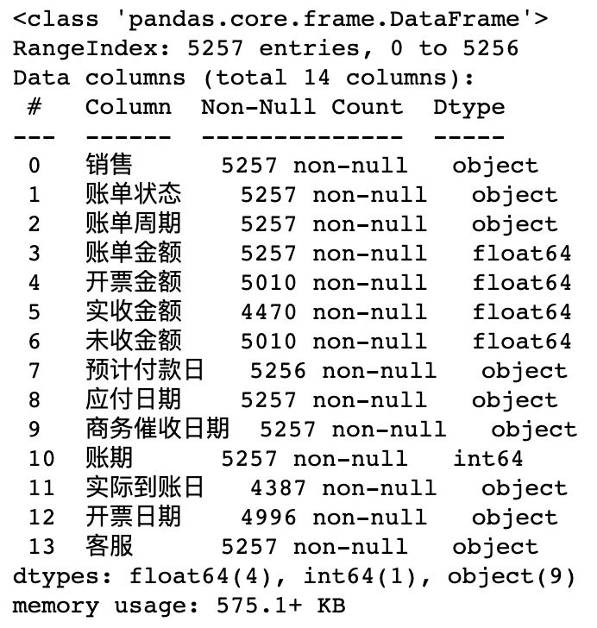
代码实现
查看数据基本情况
df2.info()

Slide 35
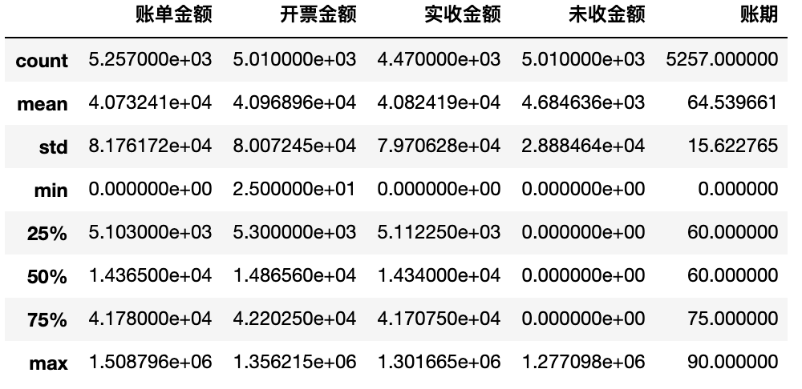
代码实现
查看数据基本情况
df2.describe()

Slide 36
代码实现
数据处理，填充缺失值,将日期时间类型转换成datetime类型
# 获取最大的日期，作为当前时间
today_time = pd.to_datetime(df2.实际到账日.fillna('0').max())
df2['实收金额'] = df2.实收金额.fillna(0)
df2['开票金额'] = df2.开票金额.fillna(0)
df2['未收金额'] = df2.未收金额.fillna(0)
df2['账单周期'] = pd.to_datetime(df2.账单周期)
df2['应付日期'] = pd.to_datetime(df2.应付日期)
df2['实际到账日'] = pd.to_datetime(df2.实际到账日).fillna(today_time)

Slide 37
代码实现
为了后续计算，在原始数据基础上构造新的字段：
- 是否逾期，是否逾期90天，未收金额2（校验原始数据中的未收金额），当前逾期天数，历史逾期天数
df2['是否到期'] = df2.apply(lambda x : 0 if x.应付日期 > today_time else 1,axis=1)
df2['是否到期90天'] = (today_time - df2.应付日期).map(lambda x : 1 if x.days >= 90 else 0)
df2['未收金额2'] = (df2.账单金额 - df2.实收金额)
df2['历史逾期天数'] = df2.apply(lambda x : (x.实际到账日 - x.应付日期).days if x.未收金额2 == 0 else (today_time - x.应付日期).days,axis=1)
df2['当前逾期天数'] = df2.apply(lambda x : (x.历史逾期天数) if x.未收金额2 > 0 else 0 ,axis = 1)

Slide 38

代码实现
查询实际到账日期字段得知当前最近的到账日为2019年5月17日
如果以2019年5月17日为观察点，有些贷款还没到还款日，没法统计DPD90的数据
这里只统计2019年之前的情况，下面将对应时间段的数据取出
df3 =df2.copy()
#创建’账单季度‘字段，将日期转换成季度
df3['账单季度'] = df3['账单周期'].map(lambda x : x.to_period('Q'))
#提取2017年3季度到2018年4季度数据
df3 = df3[(df3['账单季度']<='2018Q4') & (df3['账单季度']>='2017Q3')]
df3.shape

Slide 39
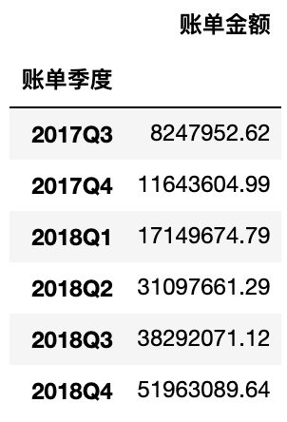
代码实现
按照季度统计账单金额，到期金额，和逾期金额
#账单金额
fn1 = df3.groupby('账单季度')[['账单金额']].sum()
fn1.columns = ['账单金额']
fn1

Slide 40
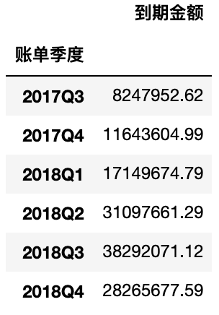
代码实现
按照季度统计账单金额，到期金额，和逾期金额
#90天到期金额
df4 = df3[(df3.是否到期90天 == 1)]
fn2 = df4.groupby('账单季度')[['账单金额']].sum()
fn2.columns = ['到期金额']
fn2

Slide 41
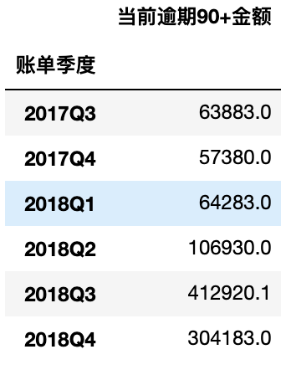
代码实现
按照季度统计账单金额，到期金额，和逾期金额
df4 = df3[(df3.是否到期90天 == 1)]
fn3 = df4.groupby('账单季度')[['未收金额2']].sum()
fn3.columns = ['当前逾期90+金额']
fn3

Slide 42
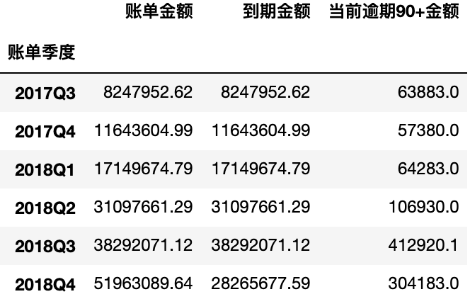
代码实现
合并数据计算逾期率
dfs = [fn1,fn2,fn3]
final1 = pd.concat(dfs,axis=1)
final1

Slide 43
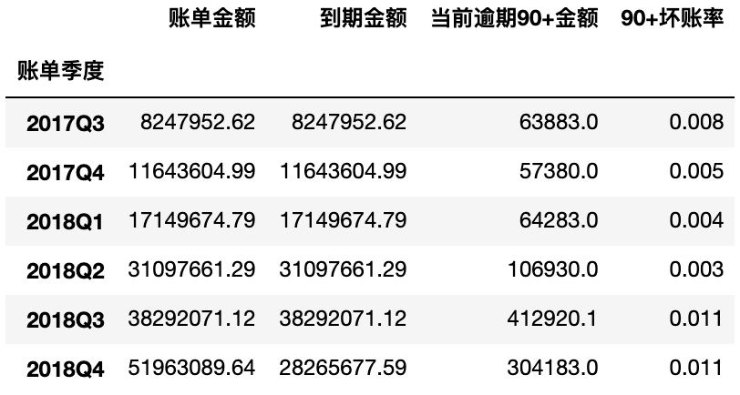
代码实现
合并数据计算逾期率
final1['90+净坏账率'] = round(final1['当前逾期90+金额'] / final1.到期金额,3)
final1

Slide 44
代码实现
合并数据计算逾期率
final1['90+净坏账率'] = round(final1['当前逾期90+金额'] / final1.到期金额,3)
final1

Slide 45
代码实现
Pyecharts绘图
bar = (
Bar()
.add_xaxis(list(final1.index.values.astype(str)))
.add_yaxis("账单金额",list(final1.账单金额),yaxis_index=0,color="#5793f3")
.set_global_opts(title_opts=opts.TitleOpts(title="90+净坏账率"))
.extend_axis(
yaxis=opts.AxisOpts(
name="90+净坏账率",type_="value",min_=0,max_=0.014,
position="right",
axisline_opts=opts.AxisLineOpts(
linestyle_opts=opts.LineStyleOpts(color="#d14a61")
),
axislabel_opts=opts.LabelOpts(formatter="{value}"),
)
)
)

Slide 46
代码实现
Pyecharts绘图
line = (
Line()
.add_xaxis(list(final1.index.values.astype(str)))
.add_yaxis("90+净坏账率",list(final1['90+净坏账率']),yaxis_index=1,
color="#675bba",label_opts=opts.LabelOpts(is_show=False),
)
)
bar.overlap(line).render_notebook()

Slide 47
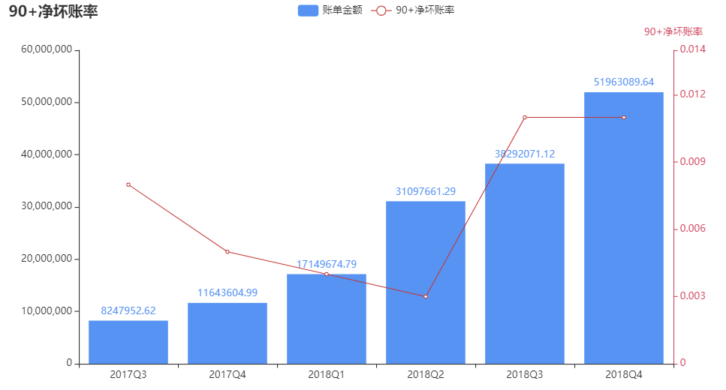
代码实现
Pyecharts绘图

Slide 48
代码实现
计算每个季度的60天账单入催金额，90天账单入催金额
#60天账期的账单金额
df4 = df3[(df3.账期 == 60)&(df3.是否到期 == 1)]
fn1 = df4.groupby('账单季度')[['账单金额']].sum()
fn1.columns = ['60天账期的账单金额']
#60天账期的入催金额
df4 = df3[(df3.账期 == 60)&(df3.是否到期 == 1)&(df3.历史逾期天数>0)]
fn2 = df4.groupby('账单季度')[['未收金额2']].sum()
fn2.columns = ['60天账期的入催金额']
#90天账期的账单金额
df4 = df3[(df3.账期 == 90)&(df3.是否到期 == 1)]
fn3 = df4.groupby('账单季度')[['账单金额']].sum()
fn3.columns = ['90天账期的账单金额']
#90天账期的入催金额
df4 = df3[(df3.账期 == 90)&(df3.是否到期 == 1)&(df3.历史逾期天数>0)]
fn4 = df4.groupby('账单季度')[['未收金额2']].sum()
fn4.columns = ['90天账期的入催金额']

Slide 49
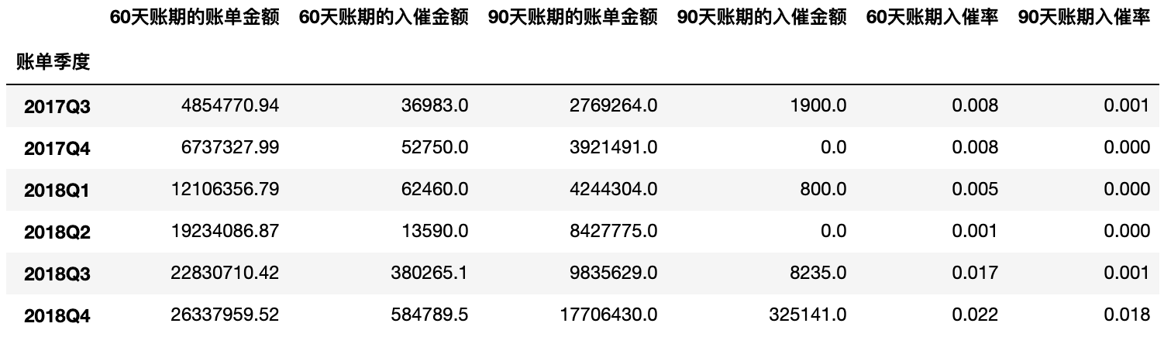
代码实现
计算入催率
dfs = [fn1,fn2,fn3,fn4]
final2 = pd.concat(dfs,axis=1)
final2['60天账期入催率'] = round(final2['60天账期的入催金额'] / final2['60天账期的账单金额'],3)
final2['90天账期入催率'] = round(final2['90天账期的入催金额']/final2['90天账期的账单金额'],3)
final2

Slide 50
代码实现
Pyecharts绘图
line = (
Line()
.add_xaxis(list(final1.index.values.astype(str)))
.add_yaxis("60天账期入催率",list(final2['60天账期入催率']),yaxis_index=0,
color="#675bba",label_opts=opts.LabelOpts(is_show=False),)
.set_global_opts(title_opts=opts.TitleOpts(title="不同账期入催率"),)
.add_xaxis(list(final1.index.values.astype(str)))
.add_yaxis(
"90天账期入催率",list(final2['90天账期入催率']),yaxis_index=0,
color="#d14a61",label_opts=opts.LabelOpts(is_show=False),)
)
line.render_notebook()

Slide 51
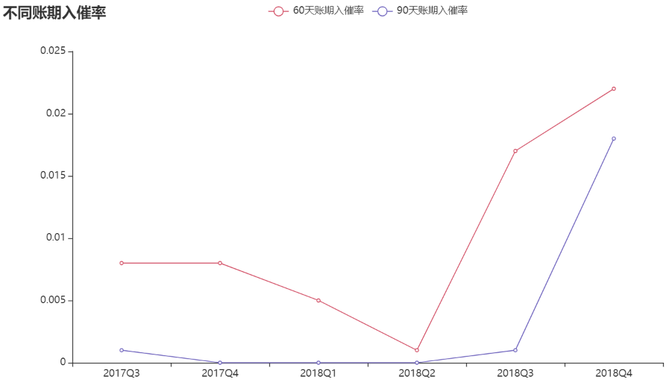
代码实现
Pyecharts绘图

Slide 52
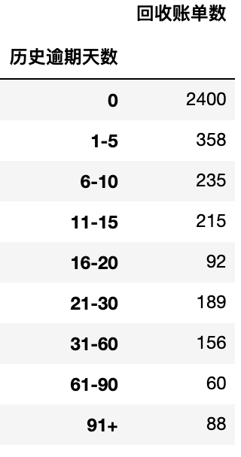
代码实现
不同逾期天数的回收情况
df6 = df3[(df3.未收金额2 == 0)&(df3.是否到期 == 1)].copy()
#使用cut，讲数据按照逾期天数分箱，然后添加分箱之后结果标签
df6['历史逾期天数'] = pd.cut(df6['历史逾期天数'],bins=[-999,0,5,10,15,20,30,60,90,999],right=True,
labels=['0','1-5','6-10','11-15','16-20','21-30','31-60','61-90','91+'])
final3 = df6.groupby('历史逾期天数')[['账期']].count()
final3.columns = ['回收账单数']
final3

Slide 53
代码实现
pyecharts绘图
ydata = final3['回收账单数'].values.tolist()
bar = (
Bar()
.add_xaxis(list(final3.index.values.tolist()))
.add_yaxis("收回账单数",ydata,yaxis_index=0,color="#675bba")
.set_global_opts(
title_opts=opts.TitleOpts(title="不同逾期天数的已收回账单数"),
)
)
bar.render_notebook()

Slide 54
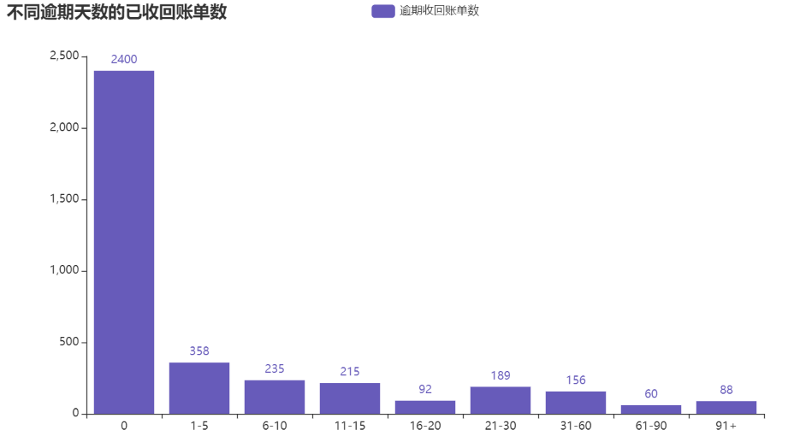
代码实现
pyecharts绘图

Slide 55
业务解读
从数据中看出，在2018年Q2季度之前，运营策略比较保守，坏账金额和入催率都比较低
2018年Q2之后，有可能是由于运营策略调整，给更多的人放贷，但坏账率和入催率均在3%一下，在合理范围内
不同逾期天数收回账单的数据看，30天内能收回绝大部分账单

Slide 56
熟悉信贷业务术语含义
账单金额 /实收金额/未收金额
历史逾期: 有逾期但当前已经还清
当前逾期: 现在还欠着钱, 还没还完

Slide 57
练习业务分析案例的代码

Slide 58
金融风控相关业务介绍
风控业务报表
风控建模概述
金融风控特征工程_特征构造
金融风控特征工程_特征评估与筛选
机器学习评分卡
不均衡学习和异常检测
模型可解释性
拒绝推断

Slide 59
信贷业务介绍
01

Slide 60
信贷业务如何运行
市场部门/风控部门/催收部门
市场部门→获客：新客转化/存量激活
地推
电销
平台广告(抖音, 微信, 微博……)
营销短信
风控部门 → 筛选用户
是不是目标客群
要不要放款
给多少额度, 多少利率, 多少期
催收部门
资金回收
内催
外催

Slide 61
信贷业务如何运行
数据驱动精细化运营
市场部门→获客：新客转化/存量激活
营销响应模型
风控部门 → 筛选用户
找到额度,利率的最佳平衡点
催收部门
不同的客户分配不同的催收员
失联模型

Slide 62
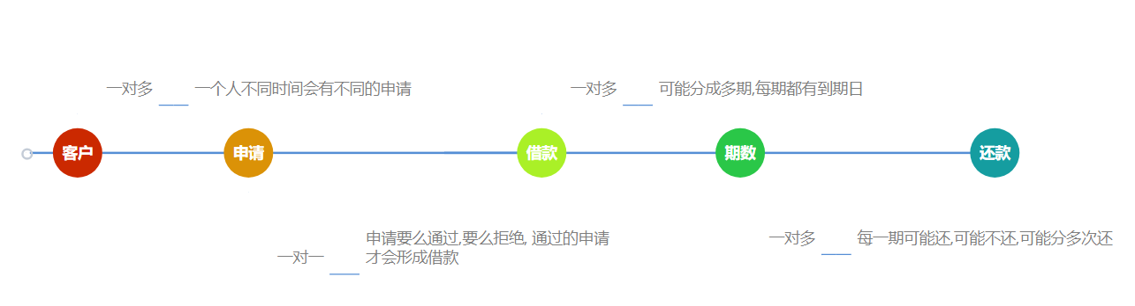
信贷业务完整路径
从用户注册到用户还款, 完整的业务路径如下图所示
不同的业务状态都对应数据库中的一张表，每一个用户， 每一笔借款申请、放款、还款都对应数据库中的一条记录

Slide 63
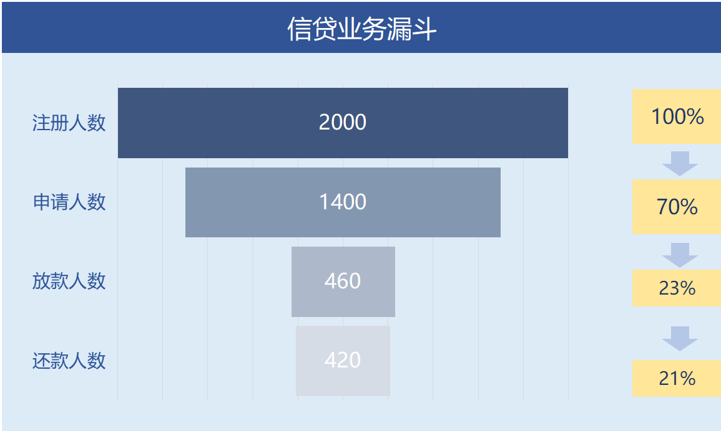
信贷业务转化漏斗

Slide 64
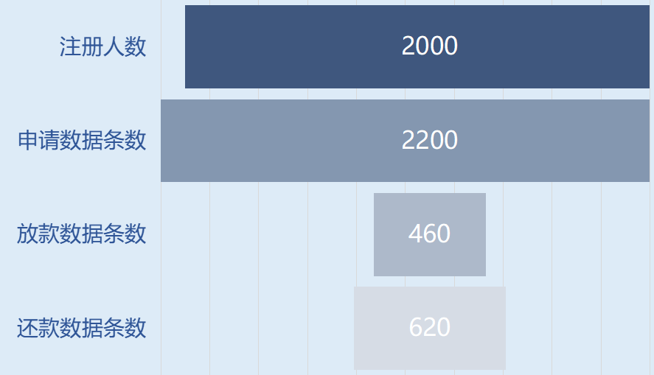
信贷业务转化漏斗

Slide 65
信贷业务如何运行
市场部门：新客转化和存量激活
风控部门：用户筛选
催收部门：资金回收
风控部门的角色
是不是目标客群/要不要放款/额度利率和期数

Slide 66
风控部门的KPI，设置为逾期率是否合适？
逾期率是不是越低越好

Slide 67
业务数据表介绍
02

Slide 68
涉及到的数据表主要包括如下几张
用户表 (u_user)
用户详情表 (u_personal_info)
借款表 (loan_list)
放款表 (loan_debt)
还款表 ()

Slide 69
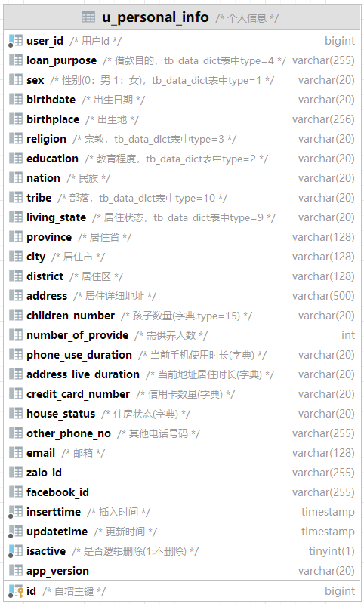
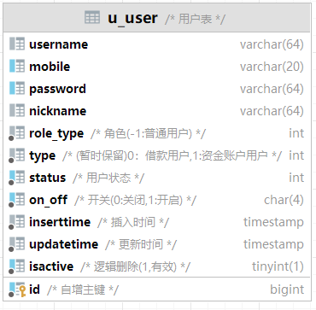
涉及到的数据表主要包括如下几张
用户表 (u_user) / 用户信息表 (u_personal_info)
用户信息表是根据客户在前端申请信贷产品时主动填写的信息，
部分可验证字段可直接用户风控规则
无法验证的字段在前期没有贷后表现的情况下只能用于参考，不适合直接用于制定规则。

Slide 70
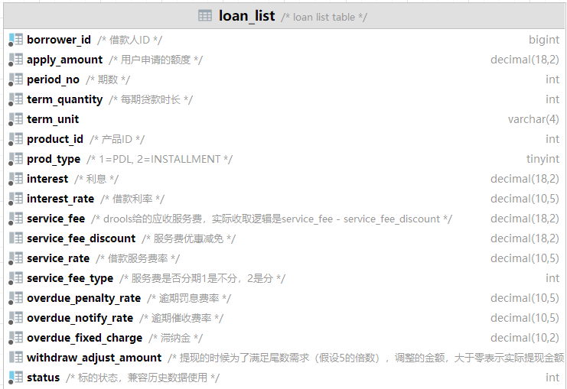
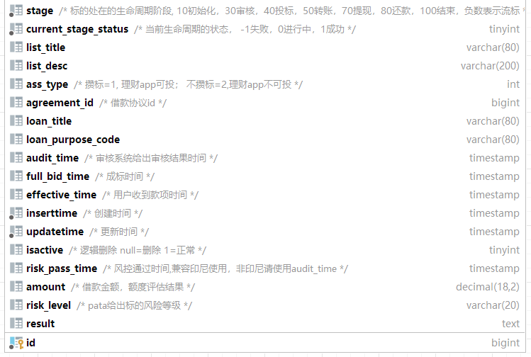
涉及到的数据表主要包括如下几张
借款表
借款表 中记录的是每一笔借款申请, 不一定放款, borrower_id 可以与 用户注册表中的user_id 进行关联

Slide 71
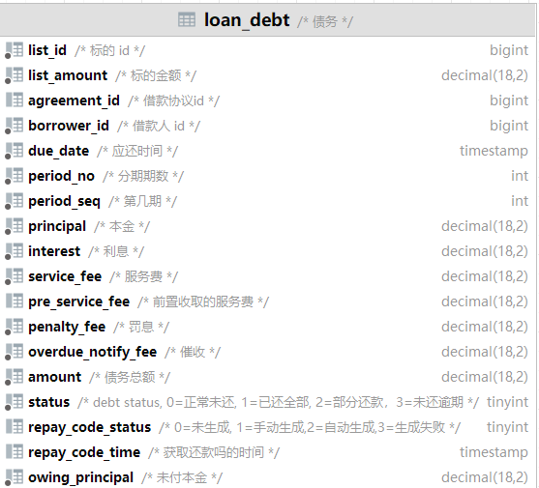
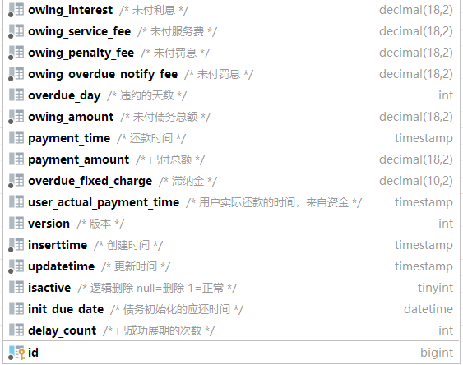
涉及到的数据表主要包括如下几张
债务表(放款表)

Slide 72
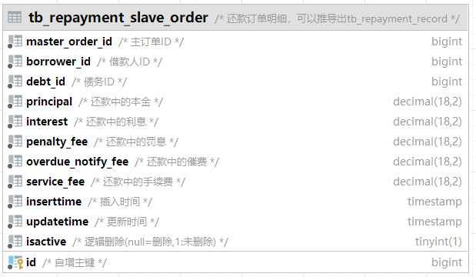
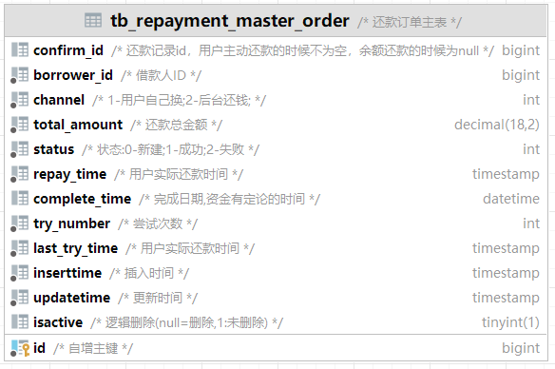
涉及到的数据表主要包括如下几张
还款表
还款表记录了每一笔还款的情况, 同一笔订单可能会有多次还款

Slide 73
数据表的两种形式
状态表
记录当前时刻,或者当天的状态,覆盖历史的状态
例如申请表就是状态表, 申请的状态
上午9点→审核中,
下午1点→审核拒绝
最终申请表, 只记录最终状态, 所以这个申请的状态就是拒绝
如果需要确定某一时刻的状态：一种方式 结合log表进行计算 或者 建立快照表
log表
记录从开始到现在所有的数据, 有一次操作或者更新就记录一条
还是以申请表举例：申请的状态表对应一张申请的log表
点击申请按钮, 直接进入审核中, 增加一条记录
审核完成增加一条审核完成的记录

Slide 74
主要用到的表格
用户表/用户详情表/借款表 (loan_list)/放款表/还款表

Slide 75
风控报表实战
03

Slide 76
市场部门考核指标
各个阶段转化率
注册→申请→通过→放款(首贷)
转化率漏斗报表

Slide 77
风控部门考核指标
通过率/逾期率
通过率表 / 放款统计表 /vintage表
催收部门考核指标
催回率(分阶段/分员工)
不同员工不同阶段催回情况表

Slide 78
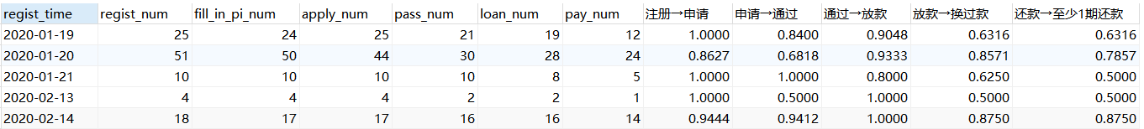
各阶段转化率表
统计每天注册的客户中，有多少人进行了申请， 多少人通过， 有多少人放款， 有多少人还款
需要注意的问题：
涉及到多张表， 用哪张表做主表
用到哪些表, 怎么join
需要注意的一些细节（一个人修改了多次信息， 一个人申请了多次）
要做哪些计算

Slide 79
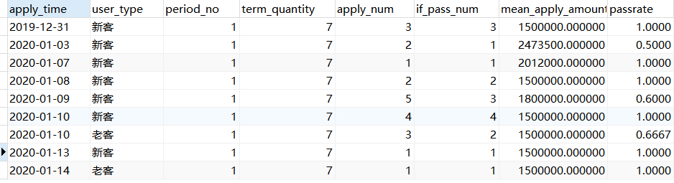
通过率表
统计每天申请的客户有多少人, 有多少人申请通过
user_type 新客老客, 如何区分

Slide 80
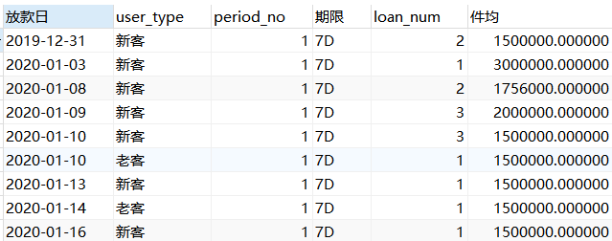
放款统计表
统计每天放款的客户, 有多少人是新客, 多少人是老客, 件均是多少
在通过率的报表基础上, 直接更换主表为放款loan_debt 表即可

Slide 81
Vintage报表
逾期率：常用的逾期率指标有逾期天数和逾期区间两块，统计时可分合同笔数和合同金额
逾期天数（N）：实际还款日（一直未还的话即为统计日期）与计划还款日的相差天数
逾期区间（M）：客户的逾期月数，用C和Mn表示。C表示正常，Mn表示逾期n个月
逾期一个月就是M1（1-30天），两个月就是M2（31-60天），以此类推
逾期率（N） = 逾期N天的剩余本金/在贷剩余本金
逾期率(M) = 逾期M月的剩余本金/在贷剩余本金
什么时候该看逾期天数的逾期率？什么时候又该看逾期区间的逾期率呢?
一般新策略上线后，为了快速从贷后表现看出策略效果，会通过逾期1、3、5、10天等的逾期率；而在判断企业资产质量、催回率等指标大都是通过逾期区间的逾期率来看的。

Slide 82
Vintage报表
vintage这个词源于葡萄酒业，意思是葡萄酒的酿造年份。
我们在比较放贷质量的时候，要按账龄（month of book，MOB ）的长短同步对比，从而了解同一产品不同时期放款的资产质量情况。
举例来说，今天是2023年3月25日，我们取今天贷款第一期到期的客户作为观察群体，观察他们今后29天的还款情况。如果你将将今天所有贷款到期的客户作为观察群体（里面有第一期到期的，也有第二期到期的，也有第三期到期的，等等），那么这个群体里面的客户就不是位于同一层面上了。
到了下个月，4月25号，我们取4月25号贷款第一期到期的客户作为观察群体，观察他们之后29天的还款情况。这样你就可以比较3月25号的群体和4月25号的群体的还款情况差异
如果5月25号的群体还款质量有显著性降低，那么你可能会审视一下你这一个月来的营销策略是否变宽松了，或者这一个月来国家政策有什么改动等等

Slide 83
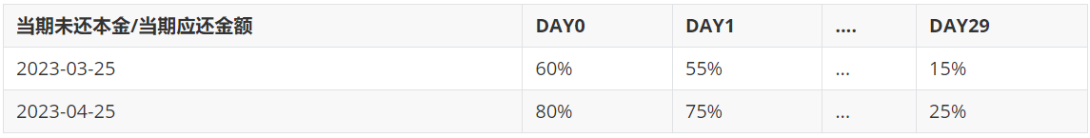
Vintage报表
举例来说，今天是2023年3月25日，我们取今天贷款第一期到期的客户作为观察群体，观察他们今后29天的还款情况。如果你将将今天所有贷款到期的客户作为观察群体（里面有第一期到期的，也有第二期到期的，也有第三期到期的，等等），那么这个群体里面的客户就不是位于同一层面上了。
到了下个月，4月25号，我们取4月25号贷款第一期到期的客户作为观察群体，观察他们之后29天的还款情况。这样你就可以比较3月25号的群体和4月25号的群体的还款情况差异
如果5月25号的群体还款质量有显著性降低，那么你可能会审视一下你这一个月来的营销策略是否变宽松了，或者这一个月来国家政策有什么改动等等
vintage将不同时期的数据拉平到同一时期比较，可以很直观地比较和反思不同时期公司的营销策略的效果。

Slide 84
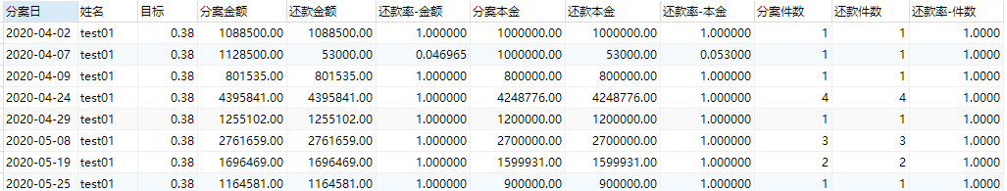
催收报表

Slide 85
各阶段转化率该计算哪些阶段?
注册→申请→通过→放款(首贷)
Vintage报表指什么
在比较放贷质量的时候，要按账龄（month of book，MOB ）的长短同步对比，从而了解同一产品不同时期放款的资产质量情况。

Slide 86
练习课上的SQL报表

Slide 87
金融风控相关业务介绍
风控业务报表
风控建模概述
金融风控特征工程_特征构造
金融风控特征工程_特征评估与筛选
机器学习评分卡
不均衡学习和异常检测
模型可解释性
拒绝推断

Slide 88
知道信贷审批业务的基本流程
知道ABC评分卡是什么，有什么区别
知道风控建模的流程
掌握评分卡模型正负样本定义方法
知道如何构建特征，如何评估特征

Slide 89
互联网金融风控体系介绍
01

Slide 90

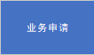
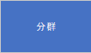







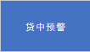
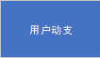
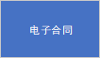
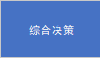




信贷审批业务基本流程
未通过 拒绝
产品推送
未通过
未通过
未通过
未通过
准入策略
身份核验
通过
通过
反欺诈策略 通过 信用风险策略
通过
申请评分卡
线上风控 特征库
资料上传提交
通过
贷后催收
客户端注册

Slide 91
互联网金融风控体系主要由三大部分组成：
用户数据：用户基本信息、用户行为信息、用户授权信息、外部接入信息
策略体系：反欺诈规则、准入规则、运营商规则、风险名单、网贷规则
机器学习模型：欺诈检测模型、准入模型、授信模型、风险定价、额度管理、流失预警、失联修复

Slide 92




用户数据：
常住地址
户籍地址
工作单位
紧急联系人
…
设备环境数据
用户行为数据
人行征信报告
百行征信报告
…
司法涉诉信息
被执行信息
欠税信息
…
黑名单
历史逾期数据
多头共债数据
银行流水/社保/公积金
…
用户上传提交 平台授权采集 公开渠道查询 从第三方获取
进件申请信息 内部数据
人行征信数据 三方数据

Slide 93
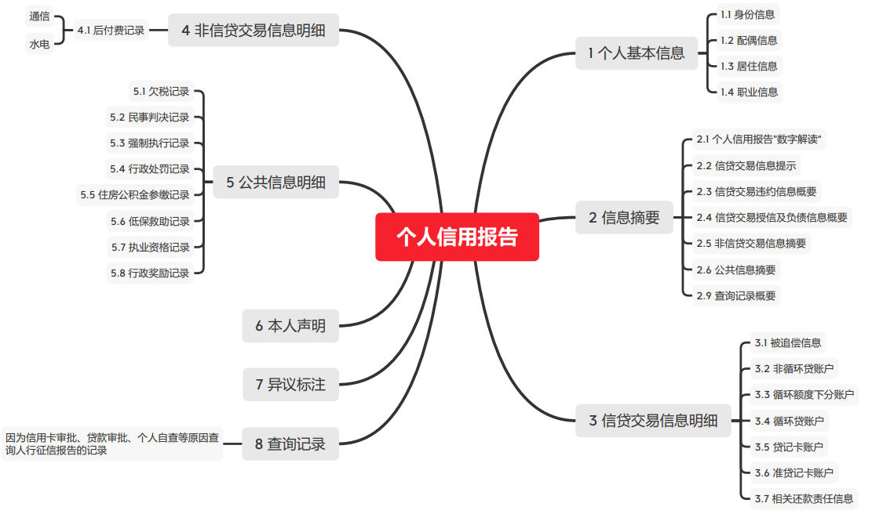
用户数据：

Slide 94
特征库构建：
数据平台和特征库是实时联动的
•数据平台可以根据特征库的变量体系需求进行数据产品的采集
•特征库也可以根据数据平台可提供的数据维度进行变量衍生、特征库扩充
特征库，正是用于衔接丰富的数据资源与具体业务场景，特征库构建的意义在于将采集到的原
始数据赋予业务含义
特征库可以简单地理解为是一张具有业务逻辑含义的数据字典表格，根据特征库，可以将数据平台中非结构化
数据标准化为能够表征风险水平的字段表
特征库可以简单地理解为是一张具有业务逻辑含义的数据字典表格，根据特征库，可以将数据平台中非结构化
数据标准化为能够表征风险水平的字段表

Slide 95
特征库构建：
特征库可以简单地理解为是一张具有业务逻辑含义的数据字典表格，根据特征库，可以将数据平台中非结构化 数据标准化为能够表征风险水平的字段表
字段名 | 含义 | 变量标签 | 数据库字段格式
customerid | 客户号 | 基本信息 | VARCHAR2(40)
applyserialno | 申请流水号 | 基本信息 | VARCHAR2(40)
NaturalOccurDate | 发生日期时间( 自然日) | 基本信息 | VARCHAR2(20)
NaturalApproveDate | 终审日期时间( 自然日) | 基本信息 | VARCHAR2(20)
Local.blacklist_householdaddr | 内部黑名单户籍地址 | 反欺诈 | VARCHAR2(512)
Local.multi_cell_overdue_number | 多人共用联系人手机号对应客户逾期数量 | 反欺诈 | NUMBER(8)
Local.apply_90d_familycity_diff | 同一申请人90天重复与前次家庭地址不同城 市 | 反欺诈 | VARCHAR2(10)
Local.graylist_rel_cardno | 内部灰名单关联人证件号码 | 反欺诈 | VARCHAR2(10)
L6M_QueryReasonApply_Count | 过去6个月的查询原因为信用卡审批和贷款审 批的查询记录数 | 信用评分.行为评分 | NUMBER(8)
RhzxQueryResult | 人行征信查询发起接口结果 | 信用评分.行为评分 | VARCHAR2(2000)
Loancard_OrgCount_GT10000 | 当前信用卡发卡机构数除1万以下 | 信用评分.行为评分 | NUMBER(8)
AssureerRepay_Amount | 人行保证人代偿总余额 | 信用评分.行为评分 | NUMBER(20)

Slide 96
策略及模型体系：
政 策 准 入 规 则
反 欺 诈 规 则
反 欺 诈 模 型
信 用 评 分 规 则
信 用 评 分 模 型
综 合 决 策
贷 后 管 理

Slide 97
信贷审批业务基本流程
未通过 拒绝
产品推送
未通过
未通过
未通过
未通过
准入策略
身份核验
通过
通过
反欺诈策略 通过 信用风险策略
通过
申请评分卡
线上风控 特征库
资料上传提交
通过
贷后催收
客户端注册

Slide 98
身份核验：
实名认证：二要素、三要素、四要素验证
短信认证：验证码
活体检测：人脸识别
地址校验：常住地址、单位地址、户籍地址、手机号归属地、IP地址、GPS定位、基站定位
其他校验：运营商信息、车辆信息、邮箱信息

Slide 99
信贷审批业务基本流程
未通过 拒绝
产品推送
未通过
未通过
未通过
未通过
准入策略
身份核验
通过
通过
反欺诈策略 通过 信用风险策略
通过
申请评分卡
线上风控 特征库
资料上传提交
通过
贷后催收
客户端注册

Slide 100
准入策略：
年龄：年龄太小或太大的用户禁入
区域：特定区域的用户禁入
重复申请：短时间内多次申请或已存在在途订单的用户禁入
频繁拒绝：历史多次申请被拒绝的用户禁入
异常关联：身份证、手机号关联异常的用户拒绝
联系人关联风险：联系人有在途订单或历史申请多次获历史申请被拒绝多次的用户禁入
行内黑名单：命中行内黑名单的用户禁入
历史逾期：历史逾期严重的用户禁入

Slide 101
信贷审批业务基本流程
未通过 拒绝
产品推送
未通过
未通过
未通过
未通过
准入策略
身份核验
通过
通过
反欺诈策略 通过 信用风险策略
通过
申请评分卡
线上风控 特征库
资料上传提交
通过
贷后催收
客户端注册

Slide 102

分群策略：
线上客群时常有较大变化，基于精准的用户画像和用户分群可以制定差异化策略， 取得更好的风控成果
分群 | 特征
优质客群 | 征信记录良好，有房贷或大额信用卡，高学历，公务员/事业编/大厂员工
中等客群 | 征信记录活跃，负债较高，资金饥渴，有逾期
较差客群 | 网贷较多，征信白户/休眠户，逾期较多
高危客群 | 网贷非常多，逾期非常多

Slide 103
信贷审批业务基本流程
未通过 拒绝
产品推送
未通过
未通过
未通过
未通过
准入策略
身份核验
通过
通过
反欺诈策略 通过 信用风险策略
通过
申请评分卡
线上风控 特征库
资料上传提交
通过
贷后催收
客户端注册

Slide 104
反欺诈策略：
风险名单：失信、违约、欠税等不良行为记录名单
设备指纹：通过技术手段获取，定位设备的唯一性
用户画像：IP画像、手机号画像、APP使用习惯等
多头借贷：跨平台大数据，包括多头申请、多头共债等
运营商报告：在网状态、在网时长、实名认证等
人行征信：历史查询（次数、机构数等）、历史违约记录（最长逾期、被追偿信息等）、公共信息（民事判决、欠税等）等
数据埋点：用户操作行为，用户操作行为时间戳，操作环境信息，操作设备信息等
欺诈标签：欺诈类型标签，欺诈手法标签，认定方式标签等
涉赌情况：赌博类App、彩票类App数量等

Slide 105
信贷审批业务基本流程
未通过 拒绝
产品推送
未通过
未通过
未通过
未通过
准入策略
身份核验
通过
通过
反欺诈策略 通过 信用风险策略
通过
申请评分卡
线上风控 特征库
资料上传提交
通过
贷后催收
客户端注册

Slide 106
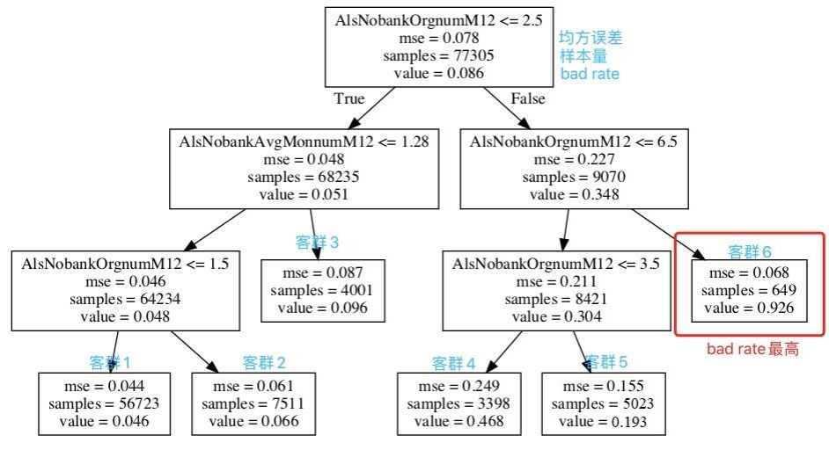
信用风险策略：
人行征信：查询记录、信贷交易违约信息等
百行征信：多头申请、贷款逾期记录、查询历史等
多头借贷：多头申请、多头共债等
运营商报告：话费套餐、月消费账单金额、充值记录等
公积金：缴存单位数、缴存时长、缴存金额等
消费记录：银联消费、电商消费记录等
➢风险策略开发方法: 决策树法（CART回归树）

Slide 107
信贷审批业务基本流程
未通过 拒绝
产品推送
未通过
未通过
未通过
未通过
准入策略
身份核验
通过
通过
反欺诈策略 通过 信用风险策略
通过
申请评分卡
线上风控 特征库
资料上传提交
通过
贷后催收
客户端注册

Slide 108
信用风险模型：
数据维度: 同信用风险策略
开发方法: 基于逻辑回归 和 集成学习模型
逻辑回归（Logistic Regression）
XGB（XGBoost，eXtreme Gredient Boosting）
LGB（LightGBM，Light Gredient Boosting Machine）

Slide 109
策略模型迭代优化：
规则和模型为信贷业务提供了决策的依据，能够规避绝大多数风险点
但没有完全适合任何场景、任何信贷产品和任何客群的风控策略，因此需要对策略进行更新迭代，不断优化。
优化的依据主要来自贷后的资产监控、回收监控、规则模型监控等，监控报表能够直观地呈现业务的变化情况
策略人员可以判断出信贷产品的特点、各渠道客群质量、规则模型适配性等，综合判断得出管理措施，调整、完善策略。

Slide 110
监控体系
业务监控
业务报表: 进件, 授信, 动支, 复借, 应还, 逾期,催收报表
客群稳定性
各环节转化率
拒绝原因
逾期分布
策略监控
策略执行监控报表
规则名中情况报表
单一规则监控报表
热点规则监控报表
特增稳定性监控报表
策略稳定性监控报表
策略区分度监控报表
模型监控
特征稳定性报表
模型稳定性报表
模型区分度报表

Slide 111


风控系统架构
网 贷 平 台
业务系统
决策 引擎 系统管理模块
实时决策模块
智能风控引擎
风控规则
风控模型
反欺诈规则
准入规则
收入模型
评分模型
贷中监控
贷后催收
策略部署
运行监控
任务调度
风险特征库
模型设计
行内数据仓库
规则设计
风控策略设计
风控建模
模型维护
模型优化
数据源
人行征信
三方数据
人行征信
……
……
智能风控体系

Slide 112
信贷业务的基本流程
申请→审批→放款→还款→再次申请→复贷审批
信贷审批流程
准入策略→反欺诈策略→信用风险策略→申请评分卡→综合决策

Slide 113
风控策略与风控模型之间的区别
风控模型和风控策略都是信贷风险管理的重要组成部分，但它们的角色和功能是不同的。风控模型为决策提供了量化的风险评估，而风控策略则定义了如何做出具体的业务决策。
构成:
风控模型：通常由数据、算法和模型训练过程组成。
风控策略：可能包括一系列的业务规则、阈值、策略框架和决策流程。

Slide 114
风控建模流程
02

Slide 115
评分卡简介
风控模型其中包含了A/B/C卡。模型可以采用相同算法，一般以逾期天数来区分正负样本，也就是目标值Y的取值（0或1）
贷前 申请评分卡 Application score card
贷中 行为评分卡 Behavior score card
贷后 催收评分卡 Collection score card
C卡因为用途不同Y的取值可能有区别
公司有内催，有外催。外催回款率低，单价贵
可以根据是否被内催催回来定义C卡的Y。

Slide 116
机器学习模型的完整工程流程
准备
明确需求
模型设计
业务抽象成分类/回归问题
定义标签（目标值）
样本设计
特征工程
数据处理，选取合适的样本，并匹配出全部的信息作为基础特征
特征构建
特征评估
模型
模型训练
模型评价
模型调优
上线运营
模型交付
模型部署
模型监控

Slide 117
项目准备期
明确需求
目标人群：新客，优质老客，逾期老客
给与产品：额度，利率
市场策略：冷启动，开拓市场，改善营收
使用时限：紧急使用，长期部署
举例
业务需要针对全新客户开放一个小额现金贷产品，抢占新市场
针对高风险薄数据新客的申请评分卡

Slide 118
项目准备期
模型设计
业务抽象成分类/回归问题
风控场景下问题通常都可以转化为二分类问题：
信用评分模型期望用于预测一个用户是否会逾期，逾期用户1
营销模型期望用于预测一个用户被营销后是否会来贷款，没贷用户1
失联模型期望用于预测一个用户是否会失联，失联用户1
风控业务中，只有欺诈检测不是二分类问题。因为样本数量不足，可能是一个无监督学习模型
模型算法
规则模型
逻辑回归
集成学习
融合模型
模型输入
数据源
时间跨度

Slide 119
项目准备期
模型设计
Y标签定义
在构建信贷评分模型时，原始数据中只有每个人的当前逾期情况，没有负样本，负样本需要人为构建
通常选一个截断点（阈值），当逾期超过某个阈值时，就认定该样本是一个负样本，未来不会还钱
比如逾期15天为正负样本的标记阈值，Y = 1的客户均是逾期超过15天的客户
逾期>15天时 Y = 1，那么Y=0如何定义
只会将按时还款和逾期较少的那一部分人标记为0。如：将逾期<5天和没有逾期的人作为正样本
逾期5～15天的数据（灰样本）会从样本中去掉，去掉“灰样本”，对模型学习更加有利。
“灰样本”通常放入测试集中，用于确保模型在训练结束后，对该部分样本也有区分能力。
样本选取
代表性：样本必须能够充分代表总体。如消费贷客群数据不能直接用到小额现金贷场景
充分性：样本集的数量必须满足一定要求。评分卡建模通常要求正负样本的数量都不少于1500个
时效性：在满足样本量充足的情况下，通常要求样本的观测期与实际应用时间节点越接近越好
如银行等客群稳定的场景，观察期可长达一年半至两年。
排除性：虽然建模样本需要具有代表整体的能力，但某些法律规定不满足特定场景贷款需求的用户不应作为样本
如对行为评分卡用户、无还款表现或欺诈用户均不应放入当前样本集。
评分卡建模通常要求正负样本的数量>=1500，但总样本量超过5万时
许多模型的效果不再随着样本量的增加而有显著提升，而且数据处理与模型训练过程通常较为耗时。

Slide 120
项目准备期
模型设计
样本选取
如果样本量过大，会为训练过程增加不必要的负担，需要对样本做欠采样（Subsampling）处理。
由于负样本通常较少，因此通常只针对正样本进行欠采样。常见的欠采样方法分为：
随机欠采样：直接将正样本欠采样至预期比例。
分层抽样：保证抽样后，开发样本、验证样本与时间外样本中的正负样本比例相同。
等比例抽样：将正样本欠采样至正负样本比例相等，即正样本量与负样本量之比为1:1
当负样本较少的时候，需要进行代价敏感加权或过采样（Oversampling）处理
观察期和表现期
观察期是指用户申请信贷产品前的时间段
表现期是定义好坏标签的时间窗口，如果在该时间窗口内触发坏定义就是坏样本，反之就是好样本。
举例: 要建立A卡模型, 观察期12个月,表现期3个月
用户贷款前12个月的历史行为表现作为变量，用于后续建模
如设定用户在到期3个月内未还款，即认为用户为负样本，则称表现期为3个月

Slide 121
项目准备期
模型设计 : 如何确定合适的逾期标签阈值以及观察期表现期
结合滚动率分析和Vintage分析
滚动率分析用于定义客户的好坏程度
Vintage分析用于确定合适的表现期

Slide 122
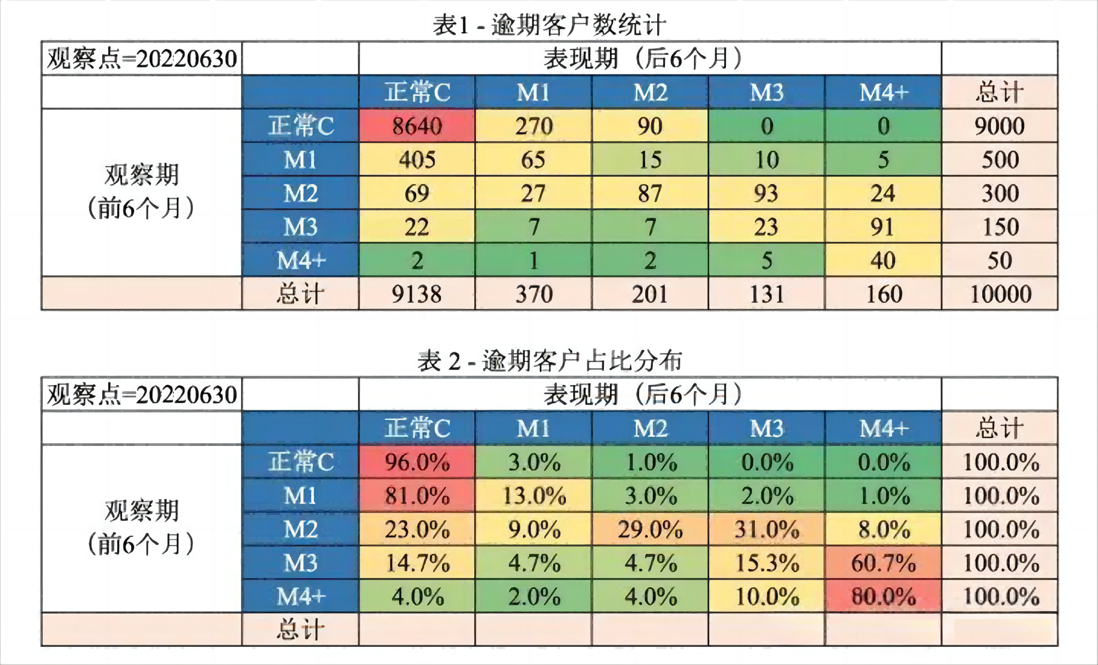
项目准备期
定义目标变量Y的具体操作步骤为：
1.利用滚动率分析定义坏客户，如下图中定义：M4+为坏客户

Slide 123
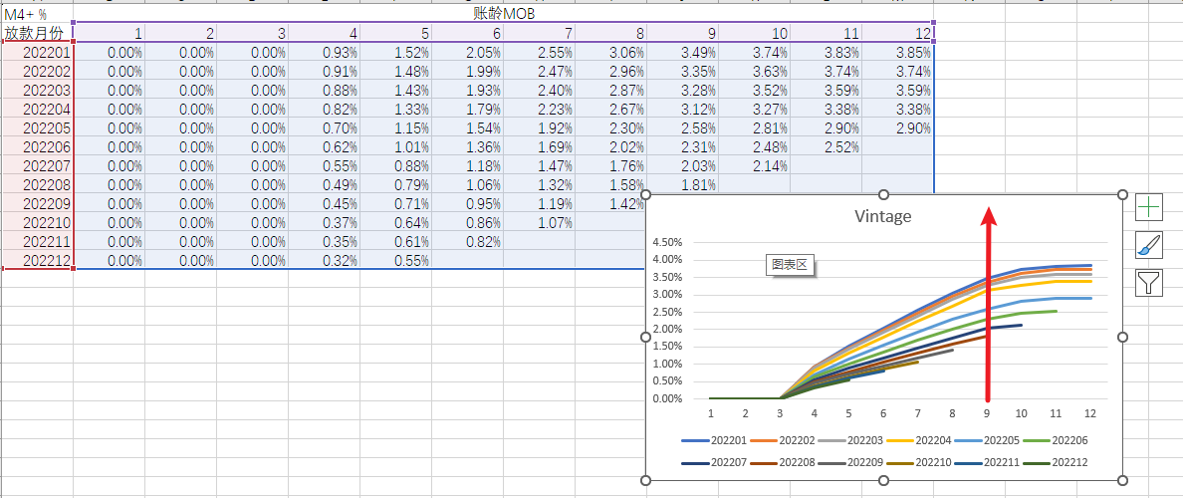
项目准备期
定义目标变量Y的具体操作步骤为：
2.以M4+作为资产质量指标，统计Vintage数据表，绘制Vintage曲线。目的是分析账户成熟期，
例如下图案例确定：账户成熟期是9个月
最终Y标签定义为 账户经过表现期9个月后, 逾期状态为M4+(逾期超过90天) 此时Y=1

Slide 124
项目准备期
模型设计
样本选取
训练数据测试数据划分，数据集在建模前需要划分为3个子集：
开发样本（Develop）:开发样本与验证样本使用分层抽样划分，保证两个数据集中负样本占比相同
验证样本（Valuation）: 开发样本与验证样本的比例为6:4
时间外样本（Out of Time，OOT）: 通常使用整个建模样本中时间最近的数据, 用来验证模型对
未来样本的预测能力，以及模型的跨时间稳定性
举例
 | 申请评分卡 | 行为评分卡 | 催收评分卡
客群 | 新客 | 未逾期老客 | 逾期老客
观察期 | 申请时点前一年 | 当期某一日前一年 | 当期还款日前一年
表现期 | FPD30 | DPD60 | DPD1->DPD30

Slide 125
项目准备期
样本设计
选取客群：新客，未逾期老客，逾期老客
 | 训练集 |  |  |  |  | 测试集
 | 1月 | 2月 | 3月 | 4月 | 5月 | 6月 | 7月 | 8月
总# | 100 | 200 | 300 | 400 | 500 | 600 | 700 | 800
坏# | 3 | 6 | 6 | 8 | 15 | 12 | 14 | 24
坏% | 3% | 3% | 2% | 2% | 3% | 2% | 2% | 3%
客群描述：首单用户、内部数据丰富、剔除高危职业、收入范围在XXXX
客群标签：好: FPD<=30 坏: FPD>30

Slide 126
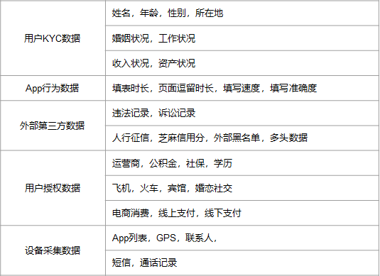
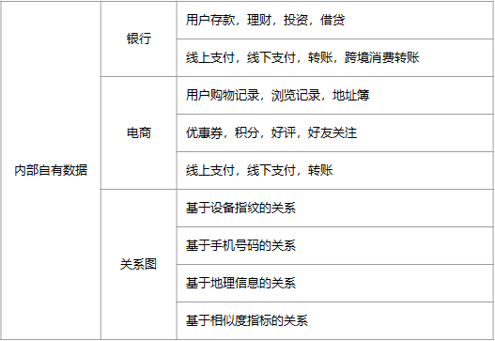
特征工程
数据调研
明确对目标人群有哪些可用数据, 明确数据获取逻辑

Slide 127

特征工程
数据调研
明确数据的质量，覆盖度，稳定性

Slide 128

特征工程
特征构建
误区:拿到数据之后,立即做特征
构建特征之前需要明确:
数据源对应的具体数据表,画出ER图
评估特征的样本集
B卡样本集不能包含逾期数据
C卡样本集不能包含按时还款的数据
特征框架,确保对数据使用维度进行了全面思考
确定思维框架, 与组内其它人讨论
明确数据源对应的具体数据表
明确数据是从哪里来的: (DE Data Engineer 数仓工程师)

Slide 129
特征工程
特征构建
明确数据源对应的具体数据表
明确数据是从哪里来的: (DE Data Engineer 数仓工程师)
数据分析师拿到的数据可能是：
数仓原始表
数仓重构表
数仓原始表和数仓重构表可能数据量有差异，因为更新时间不同
尽量使用数仓工程师加工好的重构表，确保逻辑统一
实时预测要确保生产数据库和数据仓库数据一致 (很难)

Slide 130

特征工程
特征构建
画出类ER图 数据关系 一对一，一对多，多对多
写SQL查询时要从 用户列表出发, Join其它表
不能出现SELECT DISTINCT user_id FROM order_table
明确评估特征的样本集
新申请客户没有内部信贷数据
未逾期老客户当期没有逾期信息
逾期老客户和未逾期老客的还款数据一定差别很大

Slide 131
特征工程
特征构建
如何从原始数据中构建特征：指定特征框架，确保对数据使用维度进行了全面思考
每个属性都可以从R（Recency） F（Frequency） M（Monetary）三个维度思考，来构建特征
GPS
经纬度 | R | 最近GPS所在省市区, 申请时间GPS所在省市区
 | F | GPS出现过的省市区，出现最多的省市区
 | M | GPS出现最多的省市区的GDP，人口，坏账率, 该地区的其他统计信息
时间 | R | 最近一天/周/月的GPS数
 | F | 过去N天/周/月的GPS的平均数, 早上/中午/晚上/上班日/周末GPS数
 | M | None
地址 | R | 最近GPS距离家庭/工作地址距离
 | F | 出现最多GPS距离家庭/工作地址距离
 | M | GPS序列围绕家庭/工作地址的信息熵
补充 |  | 是否授权GPS，最近连续无GPS的天数

Slide 132
特征工程
特征评估
什么是好的特征
好的特征需要满足的条件： 评估指标
覆盖度高，很多用户都能使用
稳定，在后续较长时间可以持续使用 PSI (Population Stability Index)
区分度好，好坏用户的特征值差别大 IV (Information Value)
也可以用模型的评估指标来评估特征：单特征AUC, 单特征KS
可以拿效果最好的单特征的AUC，KS来估计模型的效果
特征评估报表
 | 全量样本 | 带标签样本
特征名称 | 覆盖度 | 缺失率 | 零值率 | AUC | KS | IV

Slide 133

特征工程
特征评估
全量样本—覆盖度：全量样本上，有多少用户有这个特征
全量样本：包含不带标签的样本
缺失率：带标签样本缺失率，与全量样本覆盖度作对比，看差距是不是很大，选择差距不大的特征
零值率：好多特征是计数特征，比如电商消费单数，通信录记录数，GPS数据，如零值太多，特征不好
剔除风险趋势不合逻辑的特征，用常识和业务逻辑去评估

Slide 134
模型构建
设计实验
训练模型时有很多可能的因素会影响模型效果
我们需要通过设计实验去验证哪些因素是会提升模型效果的
模型评估
好的模型需要满足的条件：
稳定，在后续较长时间可以持续使用 PSI (Population Stability Index)
区分度好，好坏用户的信用分差别大 AUC, KS, GINI
报表一：区分度，抓坏人能力在不同分段的表现
分数段 | 总人数 | 坏人数 | 坏人率 | KS
[300, 550]
[500, 600]
[600, 700]
[700, 750]
[750, 800]
[800, 850]
[850, 950]

Slide 135
上线运营
模型交付
交付流程：
1 提交特征和模型报表
2 离线结果质量复核 (无缺失，无重复，存储位置正确，文件名规范)
3 保存模型文件，确定版本号，提交时间
4 老大审批，通知业务方
5 线上部署，案例调研， 持续监控
特征报告
1 特征项目需求 2 特征项目任务列表
3 特征项目时间表
4 类ER图
5 样本设计
6 特征框架
7 每周开发进度和结果
8 每周讨论反馈和改进意见笔记
9 特征项目交付说明
10 特征项目总结

Slide 136
上线运营
模型交付
交付流程：
特征报告
模型报告
1 模型项目需求
2 模型项目任务列表
3 模型项目时间表
4 模型设计
5 样本设计
6 模型训练流程和实验设计
7 每周开发进度和结果
8 每周讨论反馈和改进意见笔记
9 模型项目交付说明
10 模型项目总结

Slide 137
上线运营
模型部署
确保开发环境和生产环境一致性
使用PMML文件或Flask API进行部署
一定要做：对一批客户进行离线打分和线上打分，确保离线结果和线上结果一致
模型监控
特征监控：特征稳定性
模型监控：模型稳定性

Slide 138
ABC评分卡是什么，有什么区别?
A申请，B行为，C催收
针对客群不同，可用数据不同，Y定义不同
风控建模的流程?
项目准备 → 特征工程 → 建模 → 上线运营
掌握评分卡模型正负样本定义方法

Slide 139
如何结合滚动率分析和Vintage分析定义Y标签

Slide 140
业务规则挖掘
03

Slide 141
规则挖掘简介
两种常见的风险规避手段：
AI模型
规则
如何使用规则进行风控
使用一系列判断逻辑对客户群体进行区分，不同群体逾期风险有显著差别
举例：多头借贷数量是否超过一定数量
如果一条规则将用户划分到高风险组，则直接拒绝，如果划分到低风险组则进入到下一规则
规则 和 AI模型的优缺点
规则，可以快速使用，便于业务人员理解，但判断相对简单粗暴一些，单一维度不满足条件直接拒绝
AI模型，开发周期长，对比使用规则更复杂，但更灵活，用于对风控精度要求高的场景
可以通过AI模型辅助建立规则引擎，决策树很适合规则挖掘的场景

Slide 142
规则挖掘案例
案例背景
某互联网公司拥有多个业务板块，每个板块下都有专门的贷款产品
外卖平台业务的骑手可以向平台申请“骑手贷”
电商平台业务的商户可以申请“网商贷”
网约车业务的司机可以向平台申请“司机贷”
公司有多个类似的场景，共用相同的规则引擎及申请评分卡，贷款人都是该公司的兼职人员
近期发现，“司机贷”的逾期率较高
整个金融板块30天逾期率为1.5%
“司机贷”产品的30天逾期达到了5%
期望解决方案
现有的风控架构趋于稳定
希望快速开发快速上线，解决问题
尽量不使用复杂的方法
考虑使用现有数据挖掘出合适的业务规则

Slide 143
规则挖掘案例
数据字典
变量类型 | 基础变量名 | 释义
数值型 | oil_amount | 加油升数
 | discount_amount | 折扣金额
 | sale_amount | 促销金额
 | amount | 总金额
 | pay_amount | 实际支付金额
 | coupon_amount | 优惠券金额
 | payment_coupon_amount | 支付优惠券金额
分类型 | channel_code | 渠道
 | oil_code | 油品品类（规格）
 | scene | 场景
 | source_app | 来源端口（1货车帮、2微信）
 | call_source | 订单来源(1:中化扫描枪 2:pos 3:找油网 4:油掌柜5:司机自助加油 6 油站线)
 | class_new | 用户评级
日期时间 | create_dt | 账户创建时间
 | oil_actv_dt | 放款时间
标签 | bad_ind | 正负样本标记

Slide 144

规则挖掘案例
加载数据
import pandas as pd
import numpy as np
data = pd.read_excel('data/rule_data.xlsx')
data.head()

Slide 145
规则挖掘案例
查看class_new
data.class_new.unique()
原始数据的特征太少，考虑在原始特征基础上衍生出一些新的特征来，将特征分成三类分别处理
数值类型变量：按照id分组后，采用多种方式聚合，衍生新特征
分类类型变量，按照id分组后，聚合查询条目数量，衍生新特征
其它：日期时间类型，是否违约（标签），用户评级等不做特征衍生处理
org_list = ['uid','create_dt','oil_actv_dt','class_new','bad_ind']
agg_list = ['oil_amount','discount_amount','sale_amount','amount','pay_amount','coupon_amount','payment_coupon_amount']
count_list = ['channel_code','oil_code','scene','source_app','call_source']

Slide 146

规则挖掘案例
创建数据副本，保留底表，并查看缺失情况
df = data[org_list].copy()
df[agg_list] = data[agg_list].copy()
df[count_list] = data[count_list].copy()
df.isna().sum()

Slide 147

规则挖掘案例
缺失值填充
对creat_dt做补全，用oil_actv_dt来填补
截取申请时间和放款时间不超过6个月的数据（考虑数据时效性）
def time_isna(x,y):
if str(x) == 'NaT’:
x = y
return x
df2 = df.sort_values(['uid','create_dt'],ascending = False)
df2['create_dt'] = df2.apply(lambda x: time_isna(x.create_dt,x.oil_actv_dt),axis = 1)
df2['dtn'] = (df2.oil_actv_dt - df2.create_dt).apply(lambda x :x.days)
df = df2[df2['dtn']<180]
df.shape

Slide 148

规则挖掘案例
将用户按照id编号排序，并保留最近一次申请时间，确保每个用户有一条记录
base = df[org_list]
base['dtn'] = df['dtn']
base = base.sort_values(['uid','create_dt'],ascending = False)
base = base.drop_duplicates(['uid'],keep = 'first')
base.shape

Slide 149


规则挖掘案例
特征衍生
对连续统计型变量进行函数聚合
方法包括对历史特征值计数、求历史特征值大于0的个数、求和、求均值、求最大/小值、求最小值、求方差、求极差等

Slide 150

规则挖掘案例
特征衍生
对dstc_lst变量求distinct个数
gc = pd.DataFrame()
for i in count_list:
tp = df.groupby('uid').apply(lambda df: len(set(df[i]))).reset_index()
tp.columns = ['uid',i + '_dstc’]
if gc.empty:
gc = tp
else:
gc = pd.merge(gc,tp,on = 'uid',how = 'left')
将变量组合在一起
fn = pd.merge(base,gn,on= 'uid')
fn = pd.merge(fn,gc,on= 'uid')
fn.shape
merge过程中可能会出现缺失情况，填充缺失值
fn = fn.fillna(0)

Slide 151
规则挖掘案例
训练决策树模型
x = fn.drop(['uid','oil_actv_dt','create_dt','bad_ind','class_new'],axis = 1)
y = fn.bad_ind.copy()
from sklearn import tree
dtree = tree.DecisionTreeRegressor(max_depth = 2,min_samples_leaf = 500,min_samples_split = 5000)
dtree = dtree.fit(x,y)
输出决策树图像，并作出决策
需要安装 Graphviz 软件，下载地址http://www.graphviz.org/download/
下载之后需要配置环境变量，把安装目录如‘C:/Program Files (x86)/Graphviz2.38/bin/’
需要安装两个python库
pip install graphviz
pip install pydotplus

Slide 152
规则挖掘案例
输出决策树图像，并作出决策
import pydotplus
from IPython.display import Image
from sklearn.externals.six import StringIO
import os
os.environ["PATH"] += os.pathsep + 'C:/Program Files (x86)/Graphviz2.38/bin/'
with open("dt.dot", "w") as f:
tree.export_graphviz(dtree, out_file=f)
dot_data = StringIO()
tree.export_graphviz(dtree, out_file=dot_data,
feature_names=x.columns,
class_names=['bad_ind’],
filled=True, rounded=True,
special_characters=True)
graph = pydotplus.graph_from_dot_data(dot_data.getvalue())
Image(graph.create_png())

Slide 153

规则挖掘案例
输出决策树图像，并作出决策

Slide 154
规则挖掘案例
利用结果划分用户
group_1 = fn.loc[(fn.amount_tot>48077.5)&(fn.sale_amount_cnt>3.5)].copy()
group_1['level'] = 'past_A'
group_2 = fn.loc[(fn.amount_tot>48077.5)&(fn.sale_amount_cnt<=3.5)].copy()
group_2['level'] = 'past_B'
group_3 = fn.loc[fn.amount_tot<=48077.5].copy()
group_3['level'] = 'past_C'
如果拒绝past_C类客户，则可以使整体负样本占比下降至0.021
如果将past_B也拒绝掉，则可以使整体负样本占比下降至0.012
至于实际对past_A、past_B、past_C采取何种策略，要根据利率来做线性规划，从而实现风险定价

Slide 155
业务规则挖掘
风险规避手段：AI模型 vs. 规则
规则使用逻辑判断对客户进行风险分类。
例如：多头借贷数量是否超过一定数量。
规则的优势：快速、直观，但可能相对简单。
AI模型：灵活、复杂，更适合高精度场景。
决策树：适合于规则挖掘。

Slide 156
本案例中，为什么选择决策树模型进行规则挖掘而不是其他模型？
直观/可解释：决策树模型的结果非常直观，可以轻易地转化为业务规则。每一个决策节点都基于某个特征的某个值进行分裂，这与业务规则的形式非常相似。对于风控和其他类似的业务场景，模型的可解释性是非常重要的，这有助于业务人员理解和信任模型
简单：与其他复杂的机器学习模型相比，决策树更简单。它不需要复杂的参数调整或预处理，而且训练速度快。
灵活：决策树能够处理数值型和分类型特征，同时也能处理缺失值。
高效的特征选择：决策树在构建过程中会进行特征选择，自动地选择出对目标变量有高预测能力的特征。这可以作为一个特征选择的工具，为后续的模型或者规则提供参考。
运行效率高：决策树可以迅速地为业务提供决策支持，而不需要等待复杂模型的输出结果。

